Slide 1
Prototyp
Funktion: get_nearby_stations()
Historische Datenbank mit TK Daten Anlegen und Abfragefunktionen

Slide 2
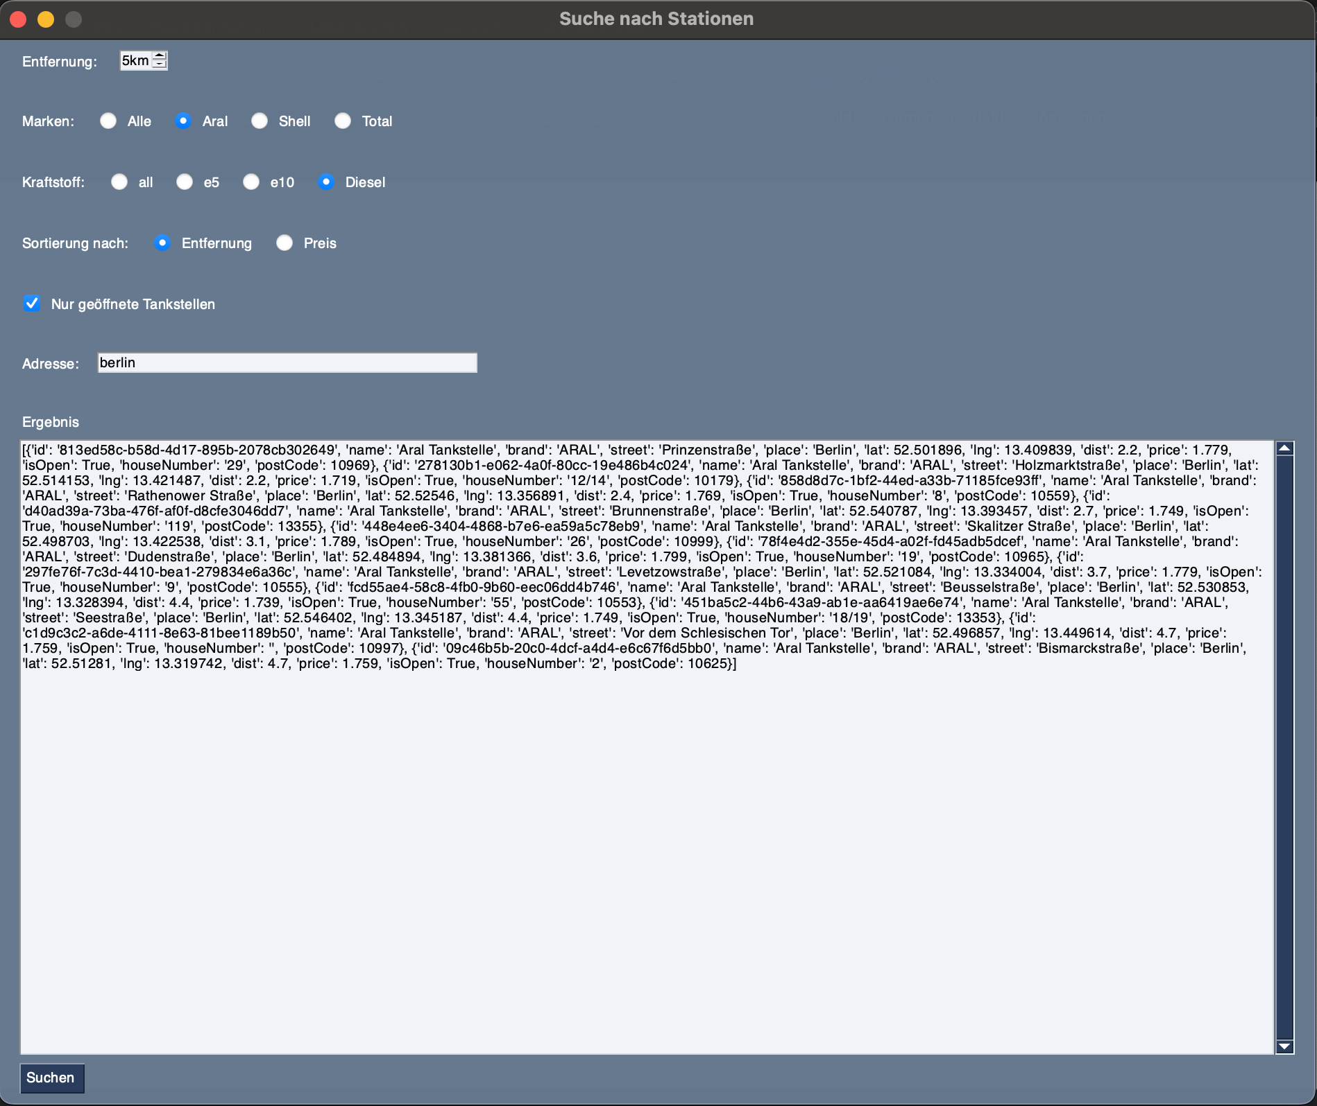

Slide 3
